Slide 1
AGiONE V3
Web App
Bestellung
Information
Automatik

Slide 2
Module
Bestell - Cockpit
Online Bestellbestätigungen
Online Informationssystem
Online Vorgänge
Online Tracking

Slide 3
Überblick
Bei der AGiONE V3 Web App handelt es sich um einen B to B Webshop mit welchem Ihre Kunden Bestellungen absenden können.
Die Bestellungen werden in das ERP System AGiONE V3 automatisch eingelastet und verarbeitet.
Zusätzlich ist in der AGiONE V3 Web App ein Kundeninformationssystem enthalten, mit welchem sich Kunden z.B. über den Status der Lieferungen, Lagerbestände usw. informieren können.

Slide 4
Überblick
Alle Darstellungen in Listen oder Funktionen werden nach Wunsch bei der Installation konfiguriert.
Sie können die gewünschten Informationen in dem Informationssystem für die Kunden selbst konfigurieren.
Es sind unterschiedliche Informationsszenarien für Kundengruppen möglich.

Slide 5
Bestell - Cockpit
Überblick der gesendeten Bestellungen
Überblick der bestätigten Bestellungen
Überblick Status der Bestellungen
Bearbeitung der Bestellung
Stornierung von Bestellungen

Slide 6
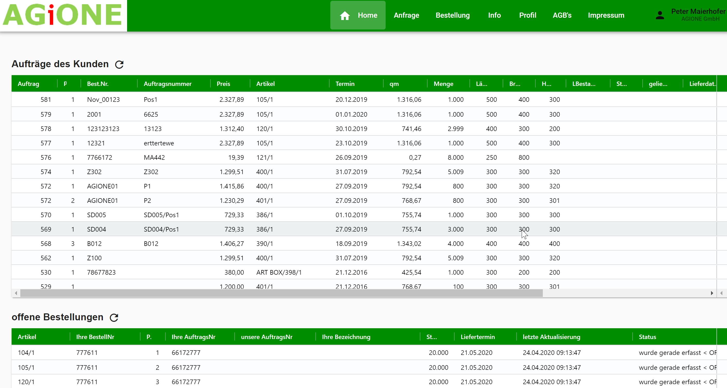
Bestell - Cockpit

Slide 7
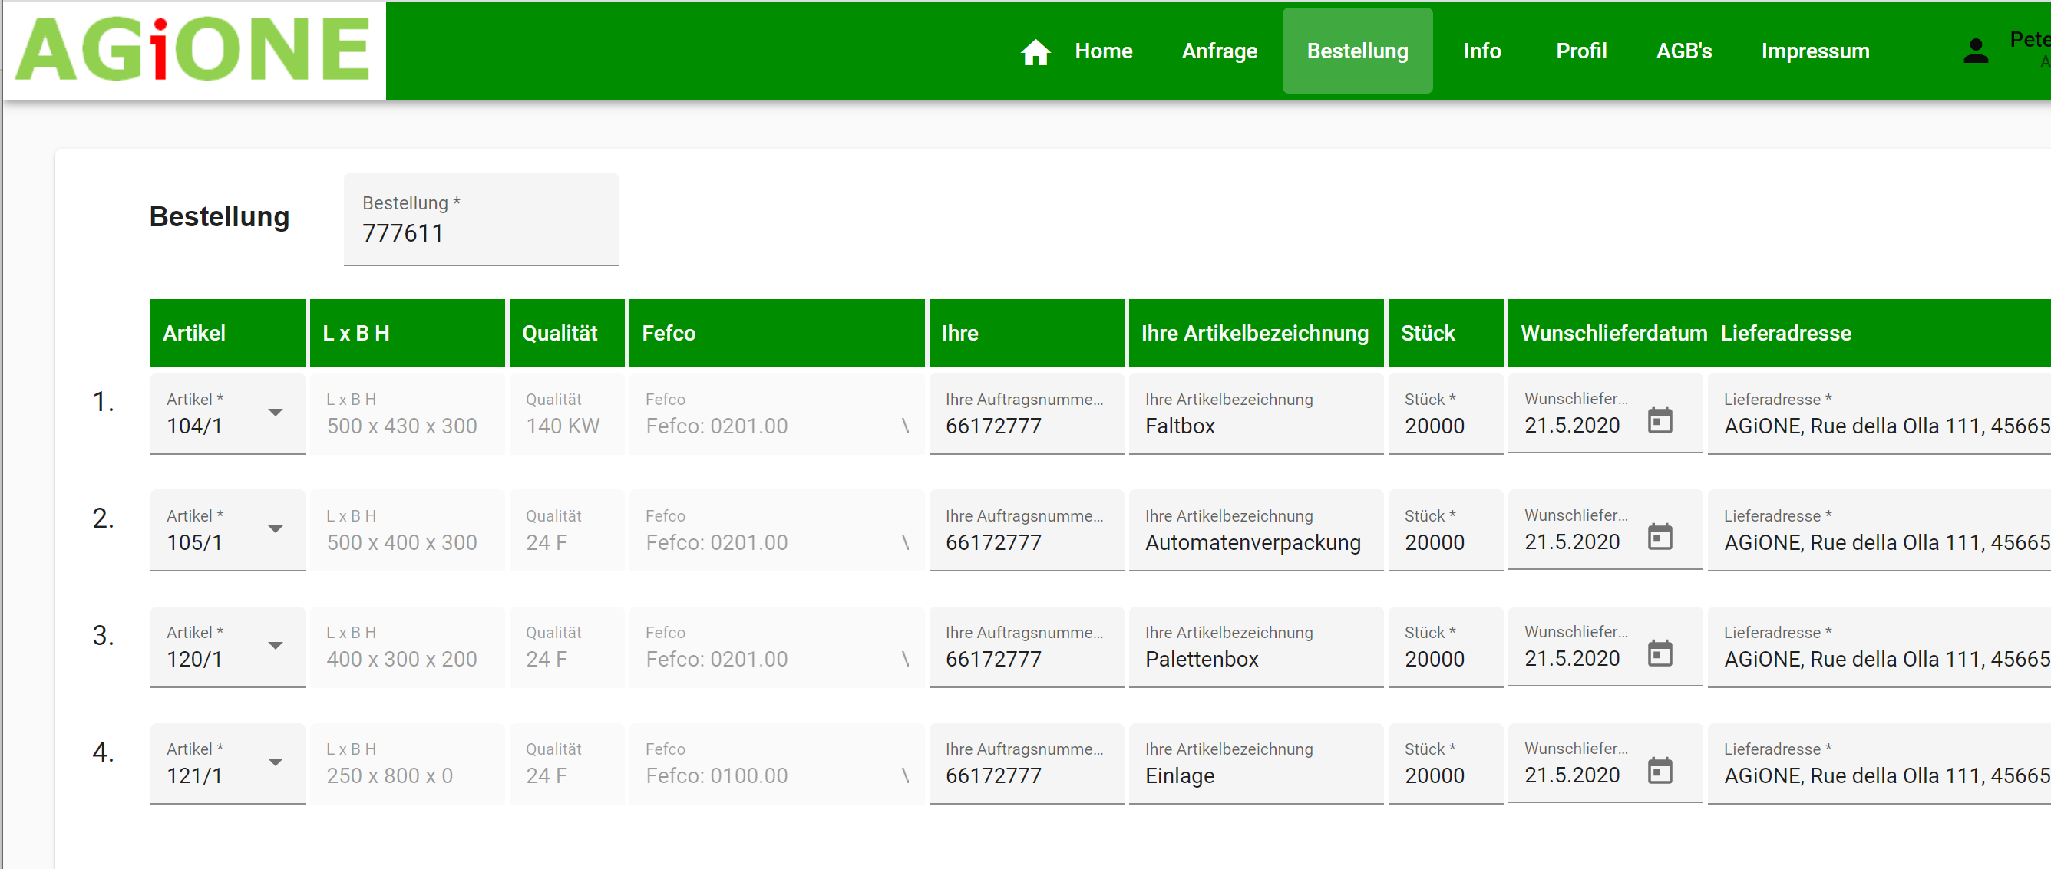
Bestellungen
Erfassung von Bestellungen
Bearbeitung von Bestellungen

Slide 8
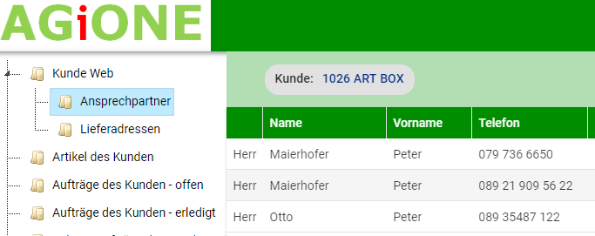
Online Informationssystem
Kundendatenverwaltung
Bestandsverwaltung
Auftragsinformationen

Slide 9
Online Vorgänge
Vorgänge online verwalten

Slide 10
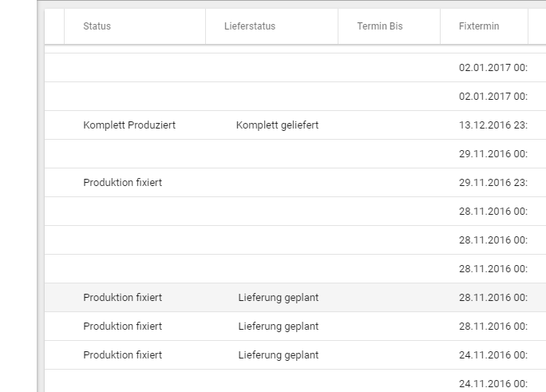
Online Tracking
Auftragsverfolgung
Planung der Kapazitäten

Slide 11
Kontakt
AGiONE GmbH
Hans-Riedl-Str. 17
85622 Feldkirchen bei München
Mail: info@agione.de
Tel: +49 (0)89 21 909 56 10
www.agione.de

